Slide 1
РОССИЙСКАЯ ФЕДЕРАЦИЯ
ЯМАЛО-НЕНЕЦКИЙ АВТОНОМНЫЙ ОКРУГ
МУНИЦИПАЛЬНОЕ БЮДЖЕТНОЕ
ОБЩЕОБРАЗОВАТЕЛЬНОЕ УЧРЕЖДЕНИЕ
«СРЕДНЯЯ ОБЩЕОБРАЗОВАТЕЛЬНАЯ ШКОЛА № 3»
г. ТАРКО-САЛЕ ПУРОВСКОГО РАЙОНА
Социальный проект
Амбассадор Ямала.
Туристический маршрут по городу Тарко-Сале
Пуровского района ЯНАО
Брегида Никита Алексеевич, ученик 6Б класса и
Исаева Айша Маратовна,
ученица 7А класса

Slide 2
Обзор источников информации о туризме в ЯНАО
Туристический портал Арктической зоны - https://tourism.arctic-russia.ru/
Карта памятных мест Пуровского района - http://purovskiydo.ru/news/9495/
Туристический гид « Следуй за Гармонией Арктики» -
https://visityamal.ru/about-yamal/putevoditel-po-yamalu/Туристический_гид_Cледуй_за_Гармонией_Арктики.pdf
Туристический портал Пуровского района Открой Пуровский район - https://visitpurovskiy.ru/
Гипотеза: возможно ли стать амбассадором Ямала, показав уникальность Севера на примере одного города?
Цель работы: исследовать главные достопримечательности и важные исторические места города для развития
туризма и, на основе их, составить туристический маршрут и квест по городу Тарко-Сале для ознакомления
с историей освоения Крайнего Севера.
Задачи:
1. изучить достопримечательности и важные исторические места города Тарко-Сале Пуровского района.
2. проанализировать важность достопримечательностей для развития города и истории народах Севера.
3. составить путеводитель по городу на основе выбранных объектов.
4. Составить интерактивную карту и квест для реализации маршрута.

Slide 3
Мы выступим в роли амбассадоров Ямала и покажем уникальность Севера
на примере одного города – Тарко-Сале.
Для любителей Северного края, а также кто ни разу здесь не бывал, мы приготовили видео обзор по нашему городу – https://youtu.be/pPO3Dyacl54 – видео обзор «Город Тарко Сале – административный центр Пуровского района ЯНАО»
Для туристов и путешественников мы составили экскурсию по пяти локациям с использованием интерактивной карты, которой легко воспользоваться по ссылке - https://yandex.ru/maps/-/CCUjESEn9C
Пункт № 1 – памятник «Геологам-первопроходцам»
Пункт № 2 – парк «Прибрежный» в числе лучших!
Пункт № 3 – гранитная набережная им М. Саргина
Пункт № 4 – Пуровский районный историко-краеведческий музей
Пункт № 5 – парк культуры и отдыха «Северный очаг»
Для молодёжи и горожан мы трансформировали маршрут в квест «Родные символы города».
Разминка «Книжные страницы»
Задание 1. «А причем тут сапог?»
Задание 2. «Где это место?»
Задание 3. «Что мы знаем о дне оленевода?»
Задание 4 .«Ненецкие символы»
Задание 5. «Герб ЯНАО как символ преемственности»

Slide 4
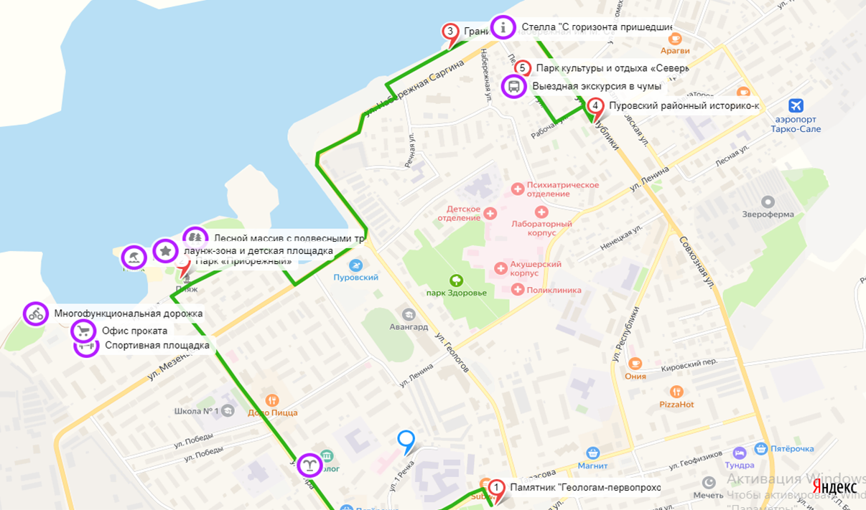
"Амбассадор Ямала" - туристический маршрут по городу Тарко-Сале

Slide 5
Геральдические символы
Герб Тарко-Сале
Герб Пуровского района
Герб ЯНАО

Slide 6
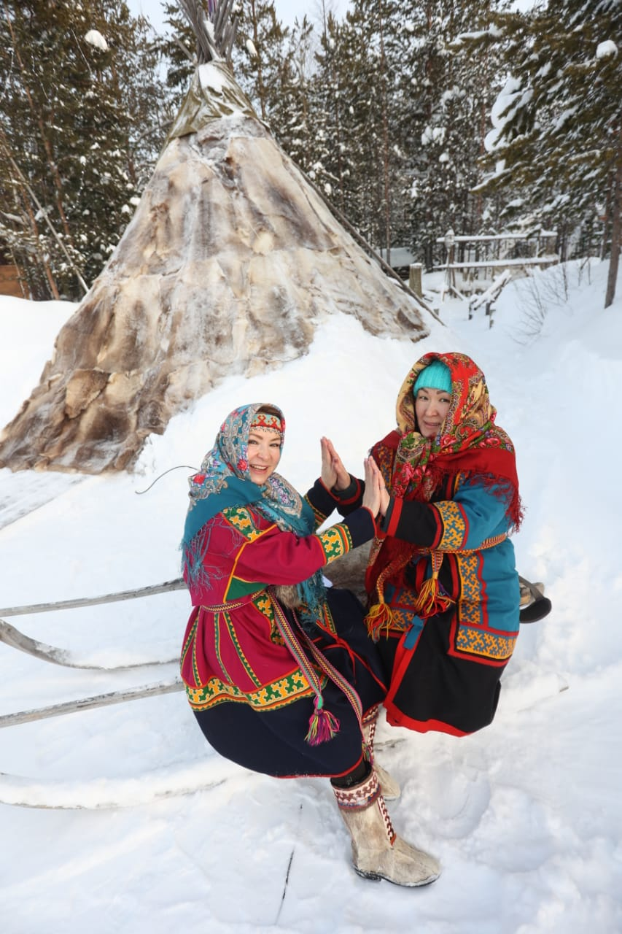
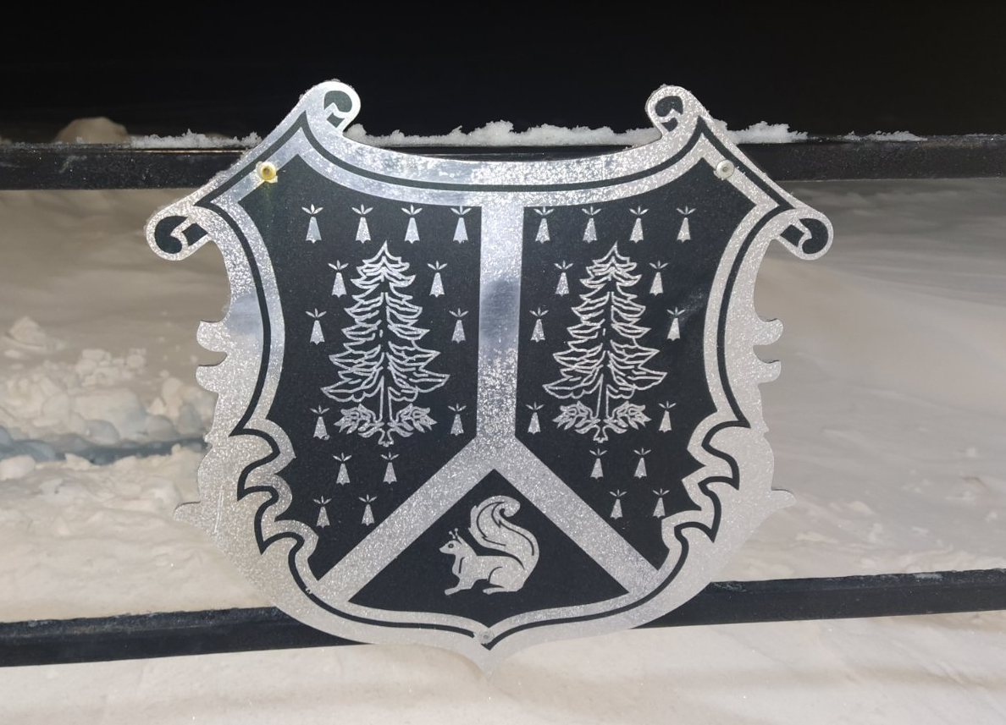
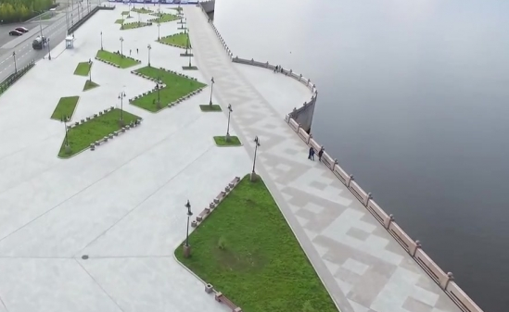
Для путешественников и туристов маршрут и квест по городу Тарко-Сале знакомят не только с удивительной самобытной историей Северной земли, но и дают возможность окунуться в этот мир через предметы и образы коренного населения. Кроме того, проект затрагивает и важность города с точки зрения, как нефтегазоносного центра, который коренным образом преобразовал рабочий посёлок в административный центр района с штаб-квартирой «Новатэк»

